Slide 1

ECO flex
못난이 농작물 거래 앱
ECO-FLEX : crop trading application
: 환경을 생각하고 자연과 공존하는 삶을 위한 한걸음
| 소프트웨어 설계 1조 |
김건희 김미주 엄다연 이수경

Slide 2
못난이 농산물 거래 플랫폼
<Eco Flex>
contents
Introduction : 프로젝트 핵심 개발 내용
Project Estimation
Work Plan
Use Case Diagram

Slide 3




못난이 농산물 거래 플랫폼
<Eco Flex>
1. Introduction : 프로젝트 핵심개발내용
01
02
03
04
핵심개발내용
Project
Estimation
Work
Plan
Use Case
Diagram
“ 푸드 리퍼브 (Food Refurb) ”
소비자 기준에 못 미치는 ‘부족한 외관’ 혹은 유통기한이 지나 상품가치가 떨어지는 농산물을
활용해 훌륭한 상품으로 재탄생 시키는 식품 트렌드
가성비 높은 제품을 구매할 수 있는 기회 획득
소비자
자칫 상품 가치가 떨어질 수 있는
음식의 가치를 다시금 높임
못난이 농산물 거래 플랫폼
소비자와 판매자의 중개자 역할을 하여
못난이 농산물을 유통하는 어플리케이션
판매자

Slide 4
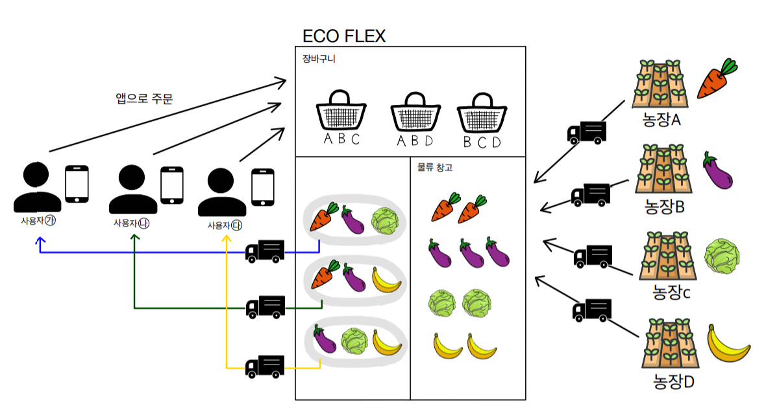

못난이 농산물 거래 플랫폼
<Eco Flex>
1. Introduction : 프로젝트 핵심개발내용
01
02
03
04
핵심개발내용
Project
Estimation
Work
Plan
Use Case
Diagram
2. 농작물 수합
1. 앱으로 주문
회원 가입
상품 구매
상품 수합
상품 전달
3. 포장
1. 못난이 농산물을 구매하길 원하는 사용자는
‘ECO FLEX’에 회원가입 후, 상품을 주문한다.
2. 우리는 구매자와 판매자의 중간다리로서,
주문 수량을 각 농장에 알리고 해당 상품을 수합한다.
3. 구매자의 주문 품목 별로 정리 및 포장한다.
4. 구매자에게 배송한다.
4. 배송

Slide 5
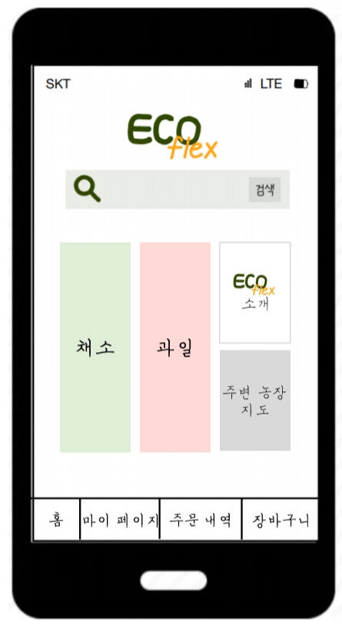
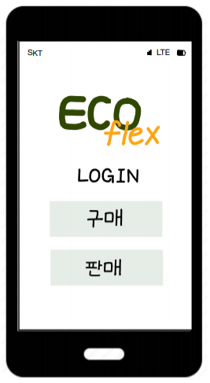
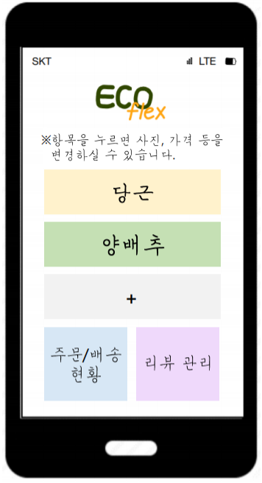
못난이 농산물 거래 플랫폼
<Eco Flex>
1. Introduction : 프로젝트 핵심개발내용
01
02
03
04
핵심개발내용
Project
Estimation
Work
Plan
Use Case
Diagram
앱 첫 화면
구매자 모드
판매자 모드

Slide 6
못난이 농산물 거래 플랫폼
<Eco Flex>
1. Introduction : 프로젝트 핵심개발내용
01
02
03
04
핵심개발내용
Project
Estimation
Work
Plan
Use Case
Diagram
1) 채소 버튼을 클릭하면 카테고리별로
구입 가능한 못난이 채소 목록이 뜬다.
구매자 모드
2) 과일 버튼을 클릭하면 카테고리별로
구입 가능한 못난이 과일 목록이 뜬다.
판매자 모드
3) 주문 내역을 통해 자신의 주문 현황을 확인할 수
있으며, 장바구니에 상품을 담아둘 수 있다.
4) 주변 농장 지도를 클릭하면 구매자 주변의농장들이 뜨고,
농장에 직접 방문해 구매할 수 있다.

Slide 7
못난이 농산물 거래 플랫폼
<Eco Flex>
1. Introduction : 프로젝트 핵심개발내용
01
02
03
04
핵심개발내용
Project
Estimation
Work
Plan
Use Case
Diagram
구매자 모드
판매자 즉, 농부는 자신이 팔고자 하는
못난이 농산물을 앱에 쉽게 등록 가능하다.
판매자 모드
2) 주문이 들어온 상품을 실시간으로 확인할 수 있으며,
상품을 준비해두면 Eco-flex측에서 회수해간다.
또한, 배송 현황을 실시간으로 확인할 수 있다.
3) 자신이 판매한 못난이 농작물에 대한 소비자의
리뷰를 확인할 수 있다.

Slide 8
못난이 농산물 거래 플랫폼
<Eco Flex>
2. Project Estimation
01
02
03
04
Function Points(1/3)
핵심개발내용
Project
Estimation
Work
Plan
Use Case
Diagram
기능 명 | 기능 유형 | 기능 명 | 기능 유형
회원 관리 | 회원 기본정보 관리 | 회원 정보 등록 | 외부 입력(EI)
 |  | 회원 정보 수정 | 외부 입력(EI)
 |  | 회원 정보 조회 | 외부 조회(EQ)
 |  | 회원 정보 삭제 | 외부 입력(EI)
 |  | 회원 기본정보 테이블 | 내부 논리 파일(ILF)
 | 회원 구매내역 관리 | 회원 구매내역 수정 | 외부 입력(EI)
 |  | 회원 구매내역 조회 | 외부 조회(EQ)
 |  | 회원 구매내역 테이블 | 내부 논리 파일(ILF)
 | 비밀번호 관리 | 비밀번호 조회 | 외부 조회(EQ)
 |  | 비밀번호 변경 | 외부 입력(EI)

Slide 9
못난이 농산물 거래 플랫폼
<Eco Flex>
2. Project Estimation
01
02
03
04
Function Points(2/3)
핵심개발내용
Project
Estimation
Work
Plan
Use Case
Diagram
기능 명 | 기능 유형 | 기능 명 | 기능 유형
게시물 관리 | 게시물 정보 관리 | 게시물 정보 테이블 | 내부 논리 파일(ILF)
 | 판매자 게시물 관리 | 게시물 등록 | 외부 입력(EI)
 |  | 게시물 수정 | 외부 입력(EI)
 |  | 게시물 조회 | 외부 조회(EQ)
 |  | 게시물 삭제 | 외부 입력(EI)
 | 구매자 리뷰 관리 | 리뷰 등록 | 외부 입력(EI)
 |  | 리뷰 수정 | 외부 입력(EI)
 |  | 리뷰 조회 | 외부 조회(EQ)

Slide 10
못난이 농산물 거래 플랫폼
<Eco Flex>
2. Project Estimation
01
02
03
04
Function Points(3/3)
핵심개발내용
Project
Estimation
Work
Plan
Use Case
Diagram
기능 명 | 기능 유형 | 기능 명 | 기능 유형
구매 정보 관리 | 결제 정보 관리 | 결제 방법 입력 | 외부 입력(EI)
 |  | 카드 정보 테이블 | 외부 연계 파일(EIF)
 | 배송 정보 관리 | 배송지 입력 | 외부 입력(EI)
 |  | 배송 현황 정보 테이블 | 외부 연계 파일(EIF)

Slide 11
못난이 농산물 거래 플랫폼
<Eco Flex>
2. Project Estimation
01
02
03
04
System components
핵심개발내용
Project
Estimation
Work
Plan
Use Case
Diagram
complexity
Description | Total Number | Low | Medium | High | Total
Inputs | 12 | 2 x 3 | 7 x 4 | 3 x 6 | 52
Outputs | - | - | - | - | 0
Queries | 5 | 1 x 3 | 4 x 4 | 0 x 6 | 19
Files | 3 | 2 x 7 | 1 x 10 | 0 x 15 | 24
Program Interfaces | 2 | 0 x 5 | 0 x 7 | 2 x 10 | 20
Total Unadjusted Function Points(TUFP): |  |  |  |  | 115

Slide 12
못난이 농산물 거래 플랫폼
<Eco Flex>
2. Project Estimation
01
02
03
04
Processing Complexity(PC)
Data communication | 2
Heavy use configuration | 0
Transaction rate | 1
End-user Efficiency | 2
Complex processing | 0
Installation ease | 0
Multiple sites | 0
Performance | 0
Distributed functions | 0
Online data entry | 1
Online update | 0
Reusability | 0
Operational ease | 0
Extensibility | 0
Total Processing Complexity(PC) | 6
핵심개발내용
Project
Estimation
Work
Plan
Use Case
Diagram
다수의 단말 장치에서 회원 정보, 구매 정보, 배송 정보와 같은 데이터의
상호 통신이 활발하게 이루어져야 하므로 2점을 부과하였다.
서버가 요청 받은 정보를 송/수신 및 처리하는 속도가 중요하기 때문에 1점을 부과하였다.
사용자가 효율적으로 이용할 수 있는 GUI를 제공하여야 하기 때문에 2점을 부과하였다.
실시간으로 데이터(회원정보,게시물 정보 등)을 입력하거나 검색해야 하므로 1점을 부여하였다.

Slide 13
못난이 농산물 거래 플랫폼
<Eco Flex>
2. Project Estimation
01
02
03
04
Estimate System Size
핵심개발내용
Project
Estimation
Work
Plan
Use Case
Diagram
4. Estimated Lines Of Codes
1. Total Processing Complexity(PC)
Estimated Lines Of Codes
2+1+2+1 = 6
82 x 60 = 4920
JAVA
2. Assumed Project Adjusted Processing Complexity(APC)
5. COCOMO Effort Estimate
0.65 + (0.01 x 6) = 0.71
1.4 x 4.92 = 6.888
(7 person-months)
3. Total Adjusted Function Points(TAFP)
6. Estimated schedule
0.71 x 115 = 81.65
3.0 x 7 = 약 6 months
1/3

Slide 14
못난이 농산물 거래 플랫폼
<Eco Flex>
01
02
03
04
3. Work Plan
핵심개발내용
Project
Estimation
Work
Plan
Use Case
Diagram
Task Number | Task Name | Duration (in days) | Start | Finish | Dependency | Status
1 | 프로젝트 선정 및 자료 조사 | 6 | 09.10 | 09.15 |  | Complete
2 | Planning | 11 | 09.16 | 09.26 | 1 | Complete
2.1 | System request | 7 | 09.16 | 09.22 |  | Complete
2.2 | Feasibility study | 7 | 09.16 | 09.22 |  | Complete
2.3 | Work plan | 4 | 09.23 | 09.26 | 2.1, 2.2 | Complete
3 | Use case diagram | 5 | 09.27 | 10.01 | 4.1 | Complete
4 | Design | 8 | 10.02 | 10.08 | 4 | In progress
5 | Implementation | 48 | 10.09 | 12.10 | 5 | Open
5.1 | 클라우드 서버 구축 | 21 | 10.09 | 10.29 |  | Open
5.2 | 데이터베이스 (회원 정보 및 상품 목록) 구축 | 21 | 10.09 | 10.29 |  | Open
5.3 | Eco Flex 소비자용 어플 기능 구현 및 개발 | 14 | 10.30 | 11.12 | 6.1, 6.2 | Open
5.4 | Eco Flex 판매자용 어플 기능 구현 및 개발 | 10 | 11.13 | 11.22 | 6.3 | Open
5.5 | 개인정보 보안 및 결제 기능 구현 | 7 | 11.23 | 11.29 | 6.3 | Open
5.6 | 배달 환경 및 공장 시스템 구축 | 28 | 10.30 | 11.30 | 6.4 | Open
6 | Testing 및 feedback | 42 | 10.30 | 12.10 | 5 | Open

Slide 15
못난이 농산물 거래 플랫폼
<Eco Flex>
01
02
03
04
3. Work Plan
핵심개발내용
Project
Estimation
Work
Plan
Use Case
Diagram
Gantt Chart

Slide 16
못난이 농산물 거래 플랫폼
<Eco Flex>
01
02
03
04
3. Work Plan
핵심개발내용
Project
Estimation
Work
Plan
Use Case
Diagram
PERT Chart
System Request
2 | 1 weeks
Wed 9/16 | Tue 9/22
프로젝트 선정 및 자료조사
1 | 6 days
Thu 9/10 | Tue 9/15
Work Plan
4 | 4 days
Wed 9/23 | Sat 9/26
Use Case Diagram
5 | 5 days
Sun 9/27 | Thu 10/1
Design
6 | 8 days
Fri 10/2 | Thu 10/8
Feasibility study
3 | 1 weeks
Wed 9/16 | Tue 9/22
클라우드 서버 구축
7 | 3 weeks
Fri 10/9 | Thu 10/29
개인정보 보안 및 결제 기능 구축
11 | 1 weeks
Mon 11/23 | Sun 11/29
Eco Flex 판매자용 어플 기능 구현 및 개발
10 | 10 days
Fri 11/13 | Sun 11/22
Eco Flex 소비자용 어플 기능 구현 및 개발
9 | 2 weeks
Fri 10/30 | Thu 11/12
데이터베이스(회원 정보 및 상품 목록) 구축
8 | 3 weeks
Fri 10/9 | Thu 10/29
Testing 및 feedback
13 | 6 weeks
Fri 10/30 | Thu 12/10
배달 환경 및 공장 시스템 구축
12 | 4 weeks
Fri 10/30 | Mon 11/30
: Critical Path

Slide 17

못난이 농산물 거래 플랫폼
<Eco Flex>
02
03
04
4. Use Case Diagram
01
핵심개발내용
Project
Estimation
Work
Plan
Use Case
Diagram
상품목록
확인
상품구매
회원정보
관리
Billing system
<<include>>
<<include>>
Customer
리뷰등록
<<include>>
로그인
회원등록
<<include>>
구매내역 및 배송조회
<<include>>
주문관리
Manager
<<include>>
상품등록
배송정보
관리
게시물 관리
Seller(farmer)
Shipping system

Slide 18
못난이 농산물 거래 플랫폼
<Eco Flex>
02
03
04
4. Use Case Description 1
01
핵심개발내용
Project
Estimation
Work
Plan
Use Case
Diagram
UC
상품 목록 확인
Description
선행조건
Customer가 회원 등록을 하여야 한다.
기본 흐름
Customer는 구매를 원하는 상품의 카테고리를 선택한다.
시스템은 화면에 해당 품목의 목록을 출력한다.
예외 흐름
없음

Slide 19
못난이 농산물 거래 플랫폼
<Eco Flex>
02
03
04
4. Use Case Description 2
01
핵심개발내용
Project
Estimation
Work
Plan
Use Case
Diagram
UC
상품 구매
Description
선행조건
Customer가 로그인 하여야 한다.
기본 흐름
Customer는 원하는 상품의 구매 버튼을 누른다.
선호하는 결제 방법을 선택한다.
각 결제 방법에 따라 결제를 진행하여 상품을 구매한다.
시스템은 구매 정보를 DB에 업데이트한다.
예외 흐름
없음

Slide 20
못난이 농산물 거래 플랫폼
<Eco Flex>
02
03
04
4. Use Case Description 3
01
핵심개발내용
Project
Estimation
Work
Plan
Use Case
Diagram
UC
리뷰 등록
Description
선행조건
Customer가 상품을 구매하여야 한다.
기본 흐름
Customer가 상품을 수령한 후 해당 상품의 리뷰를 등록한다.
시스템은 리뷰 정보를 DB에 업데이트한다.
예외 흐름
Customer가 리뷰를 수정/삭제한다.
시스템은 해당 리뷰를 DB에서 수정/삭제한다.

Slide 21
못난이 농산물 거래 플랫폼
<Eco Flex>
02
03
04
4. Use Case Description 4
01
핵심개발내용
Project
Estimation
Work
Plan
Use Case
Diagram
UC
회원 등록
Description
선행조건
없음
기본 흐름
회원 등록에 앞서 앱의 사용자는 구매자 모드와 판매자 모드 중 선택을 한다.
Customer와 Seller는 고객 이름, 주소, 주민등록번호, 전화번호 등의 개인정보를 입력한다.
Customer와 Seller는 자신이 앞으로 사용할 id와 패스워드를 입력한다.
시스템은 고객정보를 저장한다.
예외 흐름
만약 Customer와 Seller의 id가 타 회원 id와 중복 될 경우에는, 이 사실을 공지하고 다른 id를 선택할 것을 요구한다.
구매자 모드일 경우 Customer는 자신의 거주지를 입력해야 하며, 판매자 모드일 경우 Seller는 자신의 농장 주소를 입력해야 한다.

Slide 22
못난이 농산물 거래 플랫폼
<Eco Flex>
02
03
04
4. Use Case Description 5
01
핵심개발내용
Project
Estimation
Work
Plan
Use Case
Diagram
UC
상품 등록
Description
선행조건
회원 등록이 선행되어야 한다.
Seller는 자신이 팔고자 하는 못난이 농산물을 사진을 찍는다.
Seller는 자신이 팔고자 하는 농산물의 가격을 기입한다.
Seller는 해당하는 카테고리(ex. 채소, 과일) 에 못난이 농산물 상품을 업로드한다.
시스템은 Seller가 게시한 상품을 상품 목록에 업데이트한다.
기본 흐름
상품 등록 시, 허위 사진 또는 허위 정보를 입력한 경우 해당 Seller에게는 페널티가 주어질 수 있다.
예외 흐름

Slide 23
못난이 농산물 거래 플랫폼
<Eco Flex>
02
03
04
4. Use Case Description 6
01
핵심개발내용
Project
Estimation
Work
Plan
Use Case
Diagram
UC
게시물 관리
Description
선행조건
상품 등록이 선행되어야 한다.
기본 흐름
Seller는 자신이 업로드 하였던 못난이 농산물 상품 정보의 수정 및 삭제가 가능하다.
시스템은 삭제 또는 수정한 내역을 반영한다.
시스템은 판매가 완료된 농산물에 한하여 구매자가 남긴 리뷰를 Seller에게 제공한다.
Seller는 리뷰를 확인하고 피드백 할 수 있다.
예외 흐름
없음

Slide 24
못난이 농산물 거래 플랫폼
<Eco Flex>
02
03
04
4. Use Case Description 7
01
핵심개발내용
Project
Estimation
Work
Plan
Use Case
Diagram
UC
로그인
Description
선행조건
회원 등록이 선행되어야 한다.
기본 흐름
Customer와 Seller는 ID와 패스워드를 입력한다.
시스템은 Customer와 Seller의 ID와 패스워드가 일치하는지 확인한다.
예외 흐름
고객정보가 5회 이상 오류가 나면 Customer와 Seller에게 패스워드를 다시 설정한 것을 요구한다.
Customer와 Seller가 ID나 패스워드를 잊어버렸다면 ID나 패스워드를 찾을 수 있도록 한다.

Slide 25
못난이 농산물 거래 플랫폼
<Eco Flex>
02
03
04
4. Use Case Description 8
01
핵심개발내용
Project
Estimation
Work
Plan
Use Case
Diagram
UC
회원정보 관리
Description
선행조건
회원 등록이 선행되어야 한다.
기본 흐름
Customer와 Seller의 이름, 주소, 주민등록번호, 전화번호, 성별에 관한 데이터를 관리한다.
새로운 회원 등록이 이루어질 경우, 시스템은 데이터를 업데이트한다
예외 흐름
Customer와 Seller가 정보 변경을 하였을 경우,
시스템은 이를 새로 업데이트 한다.

Slide 26
못난이 농산물 거래 플랫폼
<Eco Flex>
02
03
04
4. Use Case Description 9
01
핵심개발내용
Project
Estimation
Work
Plan
Use Case
Diagram
UC
상품 구매하기
Description
선행조건
Customer가 상품을 구매하여야 한다.
기본 흐름
Manager는 주문이 들어온 상품 데이터들을 취합한다.
Manager는 상품 개수 및 구매자들을 확인하고 오류 사항이 없는지 점검한다.
예외 흐름
1. 주문 사항에 변경이 생길 시, 데이터를 업데이트한다.

Slide 27
못난이 농산물 거래 플랫폼
<Eco Flex>
02
03
04
4. Use Case Description 10
01
핵심개발내용
Project
Estimation
Work
Plan
Use Case
Diagram
UC
구매 내역 및 배송조회
Description
선행조건
Customer가 상품을 구매하여야 한다.
기본 흐름
시스템은 화면에 결제가 완료된 상품의 이름, 수량, 배송지 정보, 결제 정보를 띄운다.
시스템은 REST API 규격에 맞춰 API SERVER에 배송정보를 요청한다.
시스템은 실시간 택배 배송정보를 제공한다.
예외 흐름
없음

Slide 28
못난이 농산물 거래 플랫폼
<Eco Flex>
02
03
04
4. Use Case Description 11
01
핵심개발내용
Project
Estimation
Work
Plan
Use Case
Diagram
UC
배송하기
Description
선행조건
Customer가 상품을 구매하여야 한다.
기본 흐름
Manager가 Seller로부터 상품을 수령하여 수합한다.
Manager는 준비된 상품을 포장한다.
Shipping system은 Manager로부터 상품을 인수받아 배송지로 운반한다.
상품이 분실, 훼손, 연착과 같은 택배 사고가 발생할 경우 Customer에게 알리고 피해 보상을 해주어야 한다.
Customer가 상품에 대한 교환 및 반품을 원할 때, 교환 및 반품 사유가 적절할 경우 이를 시행한다.
예외 흐름

Slide 29
감사합니다
감사합니다
Automated plant management system
ECO-FLEX : crop trading application
| 소프트웨어 설계 1조 |
김건희 김미주 엄다연 이수경

